Slide 1
Смена годишњих доба
Пролеће
https://www.youtube.com/watch?v=l-dYNttdgl0

Slide 2
Пролеће
Пролеће почиње 21. марта и траје до 21. јуна.
На први дан пролећа, обданица и ноћ трају једнако, око дванаест сати (пролећна равнодневница). Како време одмиче од равнодневице, дужина обданице се повећава, а дужина ноћи смањује.
Када је на северном делу планете пролеће, на јужном делу је јесен и обрнуто.

Slide 3
Пролеће клима
Јесен и пролеће су два врло слична годишња доба што се тиче температура, с тим што јесен има периоде који су врући и спарни. Пролеће има доста кишних периода.
Пролеће је кратко и брзо се трансформише у лето већ половином маја температуре премашују 25 степени.
На територији Србије пролеће је изражено и осетно годишње доба у ком се буди читава природа.

Slide 4
Пролеће - шта се дешава са природом-
Први весници пролећа су свакако птице. У видеу испод погледајте које су то све врсте птица које се враћају на територију Србије када почне пролеће.
https://www.youtube.com/watch?time_continue=101&v=M_LOm574LPE&feature=emb_logo

Slide 5
Да ли сте знали?
Постоји сајт на ком се налазе сви подаци о птицама селицама. Тим научника их прати и води бригу о њима, у сваком моменту се зна где се налазе. Када уђеш на сајт изабереш државу Србију и ту ћеш пронаћи све податке за птице селице на територији Србије. Када су дошле, одакле, у ком броју... На том сајту такође имаш много занимљивости које би било одлично да прочиташ, као и неке игрице.
Уколико си заинтересован/на ево линка испод текста. Довољан је један клик. ☺
http://springalive.net/sr-rs/springalive/about-spring-alive-66

Slide 6
Пролеће - шта се дешава са природом-
Наравно уз птице први весници пролећа су и биљке.
Вишегодишње биљке добијају своје пупољке и крећу са обнављањем, једногодишње биљке ничу.
Неки од представника пролећа су свакако: ВИСИБАБА, ЉУБИЧИЦА, ЗУМБУЛ, ЛАЛА.

Slide 7
Весници пролећа - цвеће
Висибаба
Љубичица
Кукурек

Slide 8
Весници пролећа - цвеће
Зумбул
Јагорчевина

Slide 9
Пролеће - шта се дешава са природом-
Као што већ знате, неке животиње се буде из зимског сна, а неке постају више активне.
Више температуре, већа влага (кише) помажу у развоју инсеката.
У пролеће животињама је најбоље време да имају младе. Јер су дани све топлији и има довољно хране. До јесени је довољно времена да припреме и науче младе за живот.
Које још животиње спавају зимски сан можете погледати на линку испод.
http://osnovneskole.edukacija.rs/zanimljivosti/ove-zivotinje-pored-medveda-imaju-zimski-san

Slide 10
Животиње у пролеће
Младунче мрког медведа
Лисица је доста активнија у пролеће јер има више хране
Пуж је такође пронашао изврсне ђаконије за себе

Slide 11
Животиње у пролеће
Медвед се пробудио из зимског сна
Све је више нових младунаца (младунче патке)

Slide 12
Пролеће - шта се дешава са природом-
Људи такође учествују у овој великој промени и буђењу природе, те се и они прилагођавају.
Облаче се примереније, скидају вишак слојева одеће.
Уколико имају башту обављају пролећне радове у башти, воћњаку или винограду.
Орезују старе гране, саде и окопавају цвеће, копају...
Више шетају, више су у природи.

Slide 13
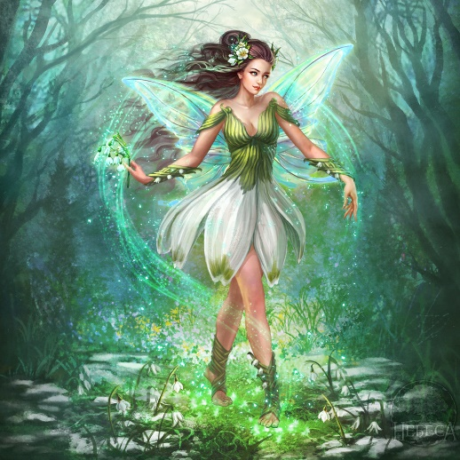
Легенде и предања о пролећу
Пролеће представља буђење природе. Током зиме све некако заспи. Ми то у данашње време не примећујемо у толикој мери у којој су примећивали наши преци. У далекој историји људи су искључиво зависили од природе и временских прилика. Пошто су храну налазили у природи, а током зиме је било све мање, они су са нестрпљењем ишчекивали пролеће. Зато су осећали велику захвалност према природи јер им поклања пролеће. У то име је настало много легенди.
Једно од веровања је било да пролеће доноси богиња пролећа, и то баш на дан пролећне равнодневнице јер су тад дан и ноћ једнаки, дан постаје дужи. И самим тим светлост побеђује таму. Богињу пролећа представљала је лепа девојка дуге косе украшена пролећним цвећем. У словенским предањима она се звала Весна (што на руском језику значи пролеће, младост).

Slide 14
Легенде и предања о пролећу
Наравно наука је напредовала, људи су открили чињенице, међутим никад нису престали да пазе на природу и осећају захвалност.
У част пролећа у многим земљама одржава се фестивал пролећа, када се организују огромни карневали и поворке у част буђења природе.
Роми 5. маја славе буђење природе, и на тај начин одају почаст природи и захвалност.

Slide 15
Пролеће
Ове године пролеће посматрамо из својих домова и не можемо да уживамо у његовим лепотама осим на терасама, у дворишту или кроз прозор.
Али упркос томе научићемо да ценимо те мале моменте које смо заборавили да ценимо. Као на пример помирисати цвет, чути птицу како пева..
Надамо се да ће се све ово брзо завришти и да ћемо уживати у пролећу и то у његовом мање кишовитом периоду. ☺

Slide 16
Хвала на пажњи!
Домаћи задатак: Издвојити најважније податике и записати у свесци

